Slide 1

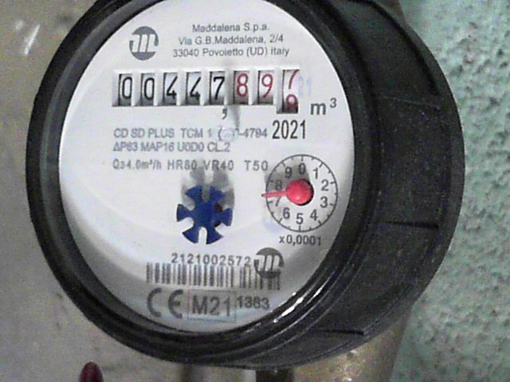
Lire un compteur d'eau sur des photos
Suivi de consommation — état des lieux
Notre compteur, photographié par la webcam
Groupe : …
Notes:
10 secondes. Notre projet : lire automatiquement l'index d'un compteur d'eau sur des photos prises par une webcam, puis afficher la consommation sur un site web.

Slide 2



Le cadre du projet
Objectif
Limites
Contraintes utilisateur
Lire l'index (m³) sur chaque photo
Consommation = index − index précédent
Site Flask : graphique avec moyenne, minimum et pic
Un seul compteur : compteur d'eau à rouleaux
On lit les 5 chiffres noirs (m³) et les rouges (litres)
Pas de Pico pour l'instant : webcam USB (Pico en bonus)
Webcam fixe, face au compteur
Éclairage sans reflet direct sur la vitre
Une photo à intervalle régulier
Notes:
40 secondes. Objectif : lire l'index du compteur d'eau sur chaque photo et calculer la consommation par différence entre deux photos. Le site affiche la moyenne, le minimum et le pic. Limites : un seul compteur, à rouleaux mécaniques ; les photos viennent d'une webcam USB, le Pico avec caméra est un bonus. Ce qu'on demande à l'utilisateur : une webcam fixe, de face, et un éclairage qui ne fait pas de reflet sur la vitre.

Slide 3
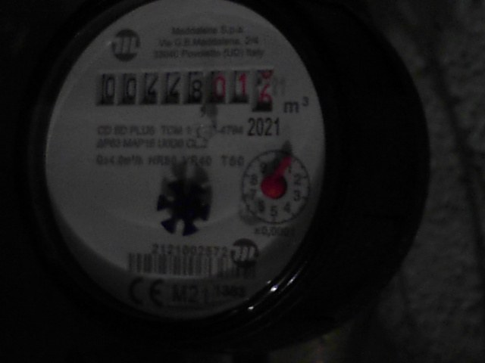
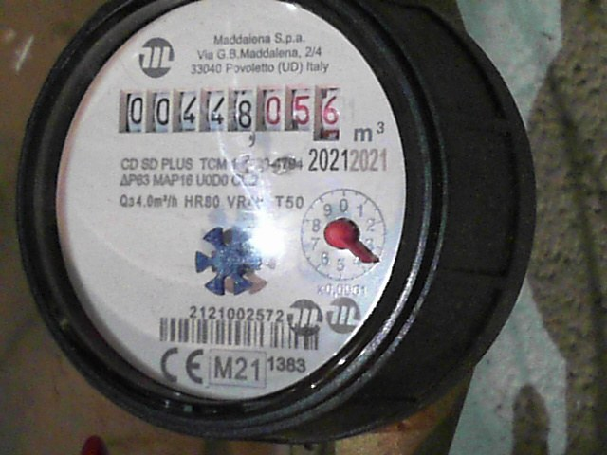

Notre jeu de données
49
photos
48 exploitables
Condition | Photos
Lumière normale | 14
Faible lumière | 2
Reflet de lampe sur la vitre | 32
Image noire (capture ratée) | 1
Lumière normale
Faible lumière
Reflet sur la vitre
Webcam USB 640×480, notre script Python : 1 photo par minute, 2 séances
Index de 447,89 à 448,06 m³ (≈ 170 litres)
Vrai index noté à la main pour chaque photo
Noir = m³, rouge = litres. Le dernier rouleau est souvent entre deux chiffres (ici entre 7 et 8) : c'est la difficulté principale.
Notes:
45 secondes. On a déjà 49 photos du compteur d'eau, prises par une webcam USB avec notre script Python, une par minute, en deux séances. L'index passe de 447,89 à 448,06 mètres cubes. On a déjà des conditions différentes : lumière normale, faible lumière et beaucoup de reflets de lampe sur la vitre. Une image est noire, c'est une capture ratée. Les chiffres noirs sont les mètres cubes, les rouges les litres ; le dernier rouleau est souvent entre deux chiffres, c'est la vraie difficulté.

Slide 4
Comment on va valider
2/3 des photos : réglage du programme
1/3 : test final
Les photos de test ne servent jamais au réglage. Objectif : passer de 49 à au moins 150 photos.
%
Index justes
%
Chiffres justes
L
Erreur moyenne
Le nombre complet est-il correct ?
Rouleau par rouleau
Sur la consommation calculée
Résultats par condition (lumière normale, faible lumière, reflet, cadrage) et analyse des erreurs : chiffres confondus, rouleaux entre deux chiffres, reflets.
Notes:
45 secondes. On met de côté un tiers des photos uniquement pour le test final. On veut d'abord monter à au moins 150 photos. Trois mesures : le pourcentage d'index entièrement justes, le pourcentage de chiffres justes rouleau par rouleau, et l'erreur moyenne sur la consommation en litres. On donnera les résultats par condition et on analysera les erreurs, en particulier les rouleaux à moitié tournés et les reflets.

Slide 5
Prochaines étapes
1
Compléter les données
Bonus
Raspberry Pi Pico W + caméra Arducam pour remplacer la webcam et envoyer les photos au site automatiquement.
Plus de photos, de jour et de nuit, avec et sans reflet ; noter le vrai index
2
Prétraiter les images
Recadrer sur les rouleaux, niveaux de gris, seuillage (OpenCV)
3
Reconnaître les chiffres
Découper chaque rouleau, le comparer à des modèles, gérer les transitions
4
Stocker et afficher
Supabase, calcul de la consommation, site Flask (moyenne, minimum, pic)
5
Valider
Mesures sur les photos de test, résultats par condition
Notes:
30 secondes. Prochaines étapes : compléter le jeu de données, prétraiter les images, reconnaître les chiffres des rouleaux, stocker dans Supabase et afficher sur le site Flask avec la moyenne, le minimum et le pic, puis valider. En bonus, le Pico W avec une caméra Arducam pourra remplacer la webcam.

